Slide 3
Notes:
https://www.youtube.com/watch?v=tVEaKjbqZrk

Slide 4
Em hãy chia sẻ cảm nghĩ sau khi xem đoạn video trên.

Slide 6
Thảo luận về việc bảo tồn động vật hoang dã.

Slide 7
- Tìm hiểu về động vật hoang dã và việc bảo tồn động vật hoang dã qua sách báo, in – tơ – nét.
G: Một số cuốn sách về động vật hoang dã: Sinh vật trú ẩn và săn mồi
(Rắt Ô-oen), Khám phá rừng già – Động vật hoang dã (Xti Pa-cơ),..
- Ghi chép các thông tin quan trọng về những hoạt động vảo vệ động vật hoang dã.

Slide 8
Làm việc nhóm 4;
Thảo luận về việc bảo tồn động vật hoang dã.
Hoàn thành phần thảo luận vào Phiếu học tập sau:
Lí do cần bảo tồn | Các hoạt động bảo tồn
………………………………………………. ………………………………………………. ……………………………………………….. | ………………………………………………. ………………………………………………. ……………………………………………….

Slide 9
Nhóm trưởng điều hành thảo luận;
Từng bạn trình bày ý kiến đã chuẩn bị. Ví dụ:
+ Thực tế: Nhiều loài động vật đang có nguy cơ tuyệt chủng, bị săn bắt, buôn bán trái phép; rừng bị chặt phá khiến môi trường sống của động vật hoang dã bị đe dọa,…
+ Những việc cần làm: Lập các khu bảo tồn tuyên truyền vận động không chặt phá rừng, không săn bắt, không buôn bán động vật hoang dã,…
Cả nhóm trao đổi, góp ý và thống nhất ý kiến.
+ Khẳng định tầm quan trọng của việc bảo tồn động vật hoang dã;
+ Nhấn mạnh những việc cần làm để bảo tồn động vật hoang dã.

Slide 11
Những thông tin quan trọng
Ý kiến hay

Slide 13
Chia sẻ những điều em học được qua phần chia sẻ của các nhóm.

Slide 14
Quan sát hình ảnh và cho biết tên địa điểm trong hình.

Slide 15
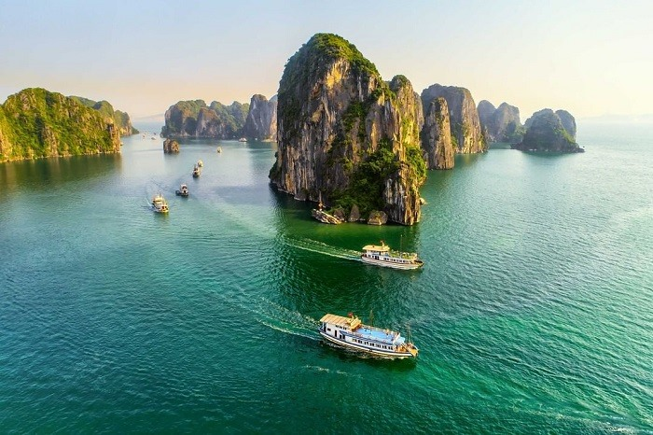

Slide 16
Sưu tầm tranh ảnh và tìm đọc thêm những thông tin về vịnh Hạ Long.

